Slide 1
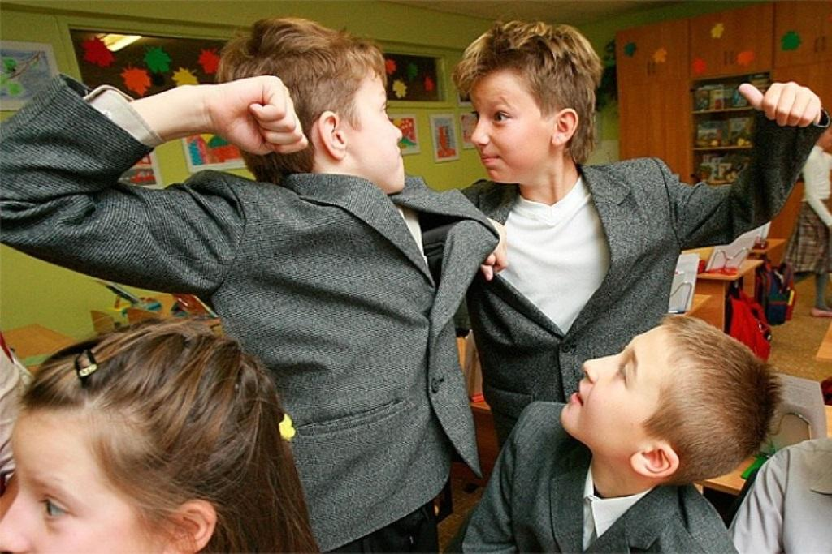

Slide 2
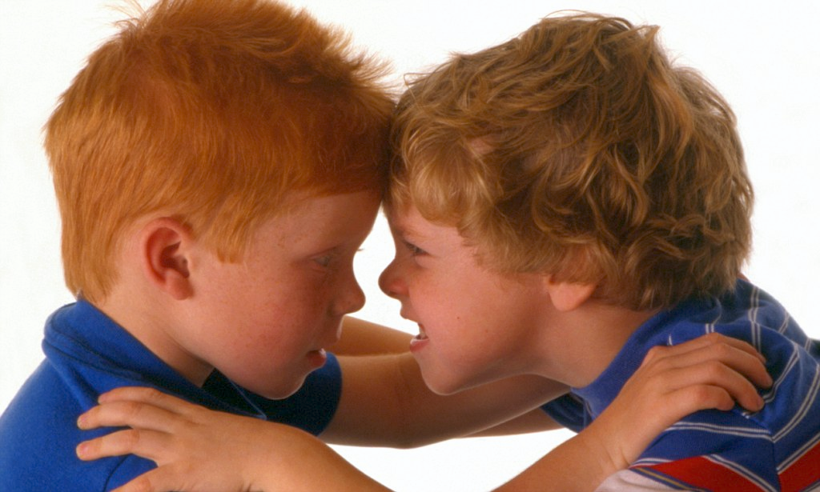
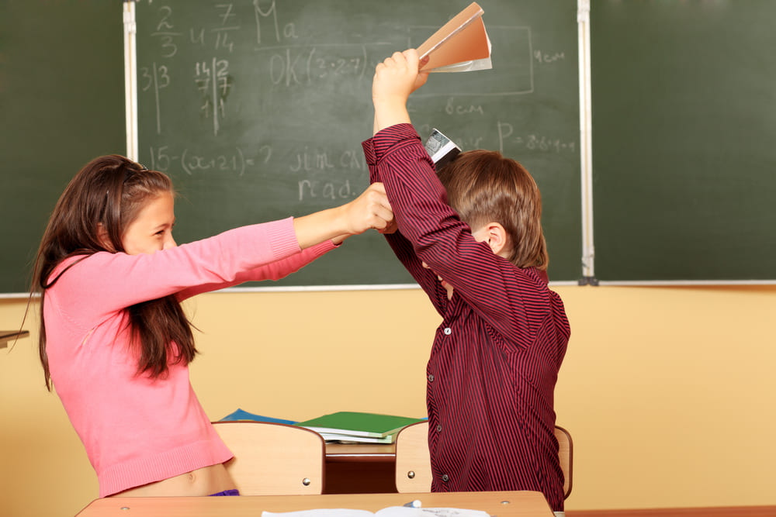
«Конфликты в классе»

Slide 3
Цель: познакомиться с распространёнными причинами возникновения конфликтов в классе, правилами действий при возникновении конфликта.

Slide 4
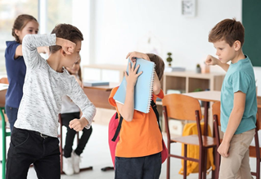
Конфликт – это столкновение, серьезное разногласие, спор.
(Толковый словарь С.И. Ожегова)

Slide 5
Спорные ситуации между учениками происходят по нескольким причинам:
Уровень успеваемости.
Борьба за авторитет.
Особенности внешнего вида.
Социальное положение.
Появление в классе новичка.
Поведение ученика.
Ревность.
Частые оскорбления.
Симпатия к девочке/мальчику без взаимности.

Slide 6
Правила действий при возникновении конфликта
Если ситуация не критична – лучше дать ребёнку возможность самому найти выход из конфликта.
Формируйте у ребенка навыки конструктивного решения конфликтов.
Устраните собственную предвзятость к происходящей на ваших глазах ссоре, если таковая имеется.
Сначала выясняйте причину сложившейся ситуации с обеих сторон. Сохраняйте спокойствие.
Обсудите проблему с ребёнком, узнайте причину конфликта, его чувства (доверительный разговор).
Поговорите с классным руководителем, узнайте, что педагог думает о сложившейся ситуации, какой он владеет информацией.
В крайнем случае, поговорите с родителями одноклассника. Но помните, разговор не должен перерастать в ругань и скандал, этим ничему не помочь.

Slide 7
Статья Елены Петрусенко – социального психолога «Конфликт в школе: как распознать, погасить и избежать».
Вебинар «Школьная медиация - как решать конфликты в школе. Вебинар для родителей».

